Slide 1
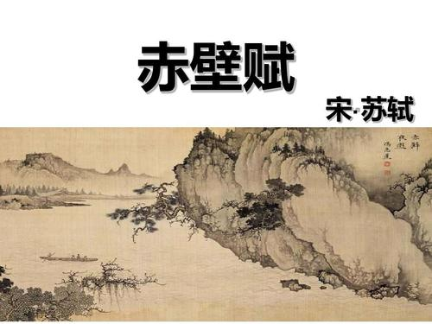

Slide 2
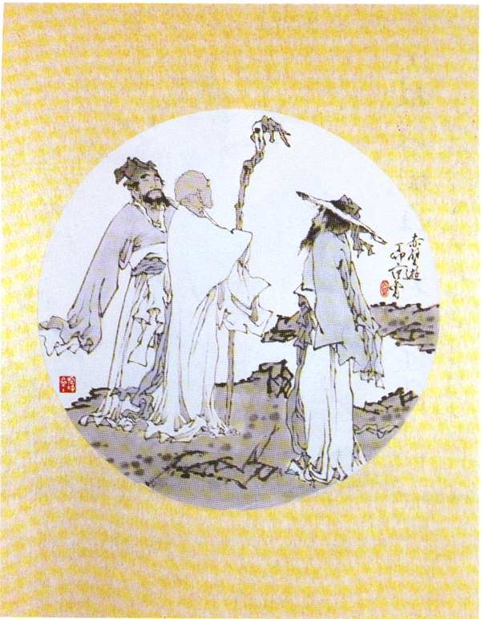
本文作于宋神宗元丰五年，当时，苏轼因“乌台诗案”，被贬为黄州团练副使，不得签署公事，不得擅离安置所，他心情十分苦闷。同年，他先后两次游览黄州的赤鼻矶，“借地抒情”，相继写下了《赤壁赋》《后赤壁赋》和《念奴娇·赤壁怀古 》等诗文。
Notes:
2

Slide 3
赋
赋是我国古代一种文体，介于诗歌与散文之间，讲究文采。其特点是“铺采摛文，体物写志”。有时虚设主客，通过“抑主伸客” 的方式阐述观点。
赋体发展到中唐，在古文运动影响下，赋又出现了散文化的趋势，不讲求骈偶，音律，句式参差，押韵也比较自由，形成散文式的清新流畅的气势，叫做文赋。杜牧的《阿房宫赋》、苏轼的《赤壁赋》都是文赋的佳作。

Slide 4
已经
农历每月十五
壬戌之秋，七月既望，苏子与客泛舟，游于赤壁之下。清风徐来，水波不兴。举酒属客，诵明月之诗，歌窈窕之章。少焉，月出于东山之上，徘徊于斗牛之间。白露横江，水光接天。纵一苇之所如，凌万顷之茫然。浩浩乎如冯虚御风，而不知其所止；飘飘乎如遗世独立，羽化而登仙。
通“嘱”劝人饮酒
“诵歌明月这首诗的窈窕这一章”
横浮（于）
任凭
到，往
通“凭”，乘
第一段景物描写美在哪里？
眼中景乃为抒发心中情感？

Slide 5
月出于东山之上，徘徊于斗牛之间。月亮如何徘徊？
月亮缓慢移动，侧面写了作者的心理，觉得月亮对游人含情脉脉，不忍离去，因而对冰清玉洁的月亮产生愉悦之情。
情景交融。

Slide 6
在这时
动词词尾，不译
于是饮酒乐甚，扣舷而歌之。歌曰：
“桂棹兮兰桨，击空明兮溯流光。渺渺兮予怀，望美人兮天一方。”客有吹洞箫者，倚歌而和之。其声呜呜然，如怨如慕，如泣如诉，余音袅袅，不绝如缕。舞幽壑之潜蛟，泣孤舟之嫠妇。
逆流而上
主谓倒装
代指谁？
定语后置
按照
附和
使……起舞
使……哭泣
寡妇

Slide 7
文章第二段的感情从乐到悲变化是否太突兀？悲从何来？
由乐字引出歌来，诵明月之诗，歌窈窕之章《诗经·陈风·月出》
月出皎兮，佼人僚兮。舒窈纠兮，劳心悄兮。
月出皓兮，佼人懰兮。舒懮受兮，劳心慅兮。
月出照兮，佼人燎兮。舒夭绍兮，劳心惨兮。
月亮出来多明亮,美人仪容真漂亮。身姿窈窕步轻盈,让我思念心烦忧。
Why选这首诗歌？从情感去分析。
下文扣舷而歌之和歌窈窕之章所抒发的情感一样么？
桂棹兮兰桨，击空明兮溯流光。渺渺兮予怀，望美人兮天一方。
《九歌·湘君》：桂棹兮兰枻，斫冰兮积雪。
《九歌·湘夫人》：帝子降兮北渚，目眇眇兮愁予。
《九歌·少司命》：望美人兮未来，临风恍兮浩歌。
歌词显然是从《月出》诗里生发出来的。不同的是，与民间情歌有所不同。美人代表一种理想的追求，表现得是政治的感慨。

Slide 8
★解“悲”之情
于是饮酒乐甚，扣舷而歌之。歌曰：“桂棹兮兰桨，击空明兮溯流光。渺渺兮予怀，望美人兮天一方。”客有吹洞箫者，倚歌而和之。其声呜呜然，如怨如慕，如泣如诉，余音袅袅，不绝如缕。舞幽壑之潜蛟，泣孤舟之嫠妇。
美人：象征圣主贤臣
美好理想。 （屈原《离骚》“恐美人之迟暮”
对苏轼来说，“美人”意味着什么？
实现“治国平天下”的政治理想，而此时，在“天一方”的“美人”，却成了他可望而不可即的追念。（why）
Notes:
why苏东坡生存的年代恰好王安石变法新党与司马光旧党斗争，由于坚持正义，夹在两种势力中间，屡遭贬谪与磨难。这时的苏东坡因乌台诗案被贬到黄州，一生忠君，却被贬他乡，壮志难酬。理想不能实现。

Slide 9
悲从何来
来自作者遭受贬谪后的苦闷，看到江水之阔，面对宇宙之大，难免产生知音何处，而发出天各一方之叹，在游赏之“乐”中，已包含淡淡忧愁，此乐为苦中作乐，借山水暂时派遣内心郁闷。所以从望美人兮天一方的失望心情中引发忧患整个人生的哀思。
此为由乐到悲的第一层心境，那第二层通过什么来写？
85%

Slide 10
★来自客人悲怨的“萧声”，怎样描述“萧声”的？
于是饮酒乐甚，扣舷而歌之。歌曰：“桂棹兮兰桨，击空明兮溯流光。渺渺兮予怀，望美人兮天一方。”客有吹洞箫者，倚歌而和之。其声呜呜然，如怨如慕，如泣如诉，余音袅袅，不绝如缕。舞幽壑之潜蛟，泣孤舟之嫠妇。
作者借助夸张、想象。运用精细的刻画和生动的比喻化抽象为具体，把洞箫那种悲咽低回的哀音表现得十分形象真切。
苏子：乐——歌
客：怨、慕、泣、诉
主客为何心灵相契合？

Slide 11
客之悲叹
三组对比
苏子愀然，正襟危坐而问客曰：“何为其然也？”
客曰：“‘月明星稀，乌鹊南飞’，此非曹孟德之诗乎？/西望夏口，东望武昌，山川相缪，郁乎苍苍，此非孟德之困于周郎者乎？/方其破荆州，下江陵，顺流而东也，舳舻千里，旌旗蔽空，酾酒临江，横槊赋诗，固一世之雄也，而今安在哉？/况吾与子渔樵于江渚之上，侣鱼虾而友麋鹿。/驾一叶之扁舟，举匏樽以相属。/寄蜉蝣于天地，渺沧海之一粟。哀吾生之须臾，羡长江之无穷。/挟飞仙以遨游，抱明月而长终。知不可乎骤得，托遗响于悲风。”
眼之所见——
身之所在——《登幽州台歌》《短歌行》
眼中景抒心中何情？
景、地、人
理想vs现实的矛盾
长存vs不可得
英雄人物逃脱不了失败命运
盖世英雄vs渔樵之人
人生渺小而短暂
蜉蝣vs天地、
沧海vs一粟
吾生V长江
Notes:
古今人物对比（曹操，吾与子）——英雄不在明君贤臣英雄被困英雄不在
人生与宇宙的对比——人生不永恒
理想与现实的对比——脱俗不得

Slide 12
★何为其然也？
古今人物对比（曹操，吾与子）——英雄不在
人生与宇宙的对比——人生不永恒
理想与现实的对比——脱俗不得
三组对比

Slide 13
★ 苏轼论证的层次和逻辑
苏子曰：“客亦知夫水与月乎？逝者如斯，而未尝往也；盈虚者如彼，而卒莫消长也。盖将自其变者而观之，则天地曾不能以一瞬；自其不变而观之，则物与我皆无尽也。而又何羡乎？
且夫天地之间，物各有主，苟非吾之所有，虽一毫而莫取。惟江上之清风，与山间之明月，耳得之而为声，目遇之而成色，取之无禁，用之不竭，是造物主之无尽藏也，而吾与子之所共适。”
客喜而笑，洗盏更酌。肴核既尽，杯盘狼藉。相与枕藉乎舟中，不知东方之既白。
则天地曾不能以一瞬：曾：让步语气，意思是“乃、连、尚且、甚至。
扣住第三段哪句说理？
论证层次由几层？怎么论证的？
Notes:
（讨论）（齐读第四、五段）角度一：变。天地万物时刻都在变化着，即使是一瞬间的功夫也不停止，就像水的奔流不息，月的阴晴圆缺一样。
角度二：不变。天地万物包括我们人，一样都是永恒的。什么意思？高山、明月、江水、天空星辰，它们的恒久我们是可以认同的，但人怎么是永恒的呢？人也在万物之内，人看山，看江水，看明月是永恒的，是因为它们和人的寿命相比，要长久得多；对于寿命短暂的蜉蝣、蝼蚁、落叶等来说，在它们的眼中，我们人类又何尝不是和高山、江水、明月一样永恒呢；再推，那些比蜉蝣、蝼蚁、落叶等寿命更短的生物，在他们的眼中，蜉蝣、蝼蚁、落叶不也是永恒的吗？即使再推，那些比人更为恒久的高山、江水、明月相对于广袤的宇宙而言，它们还是永恒的吗？因此，苏子便得出了一个结论：“物与我皆无尽也，而又何羡乎！” 万物同我们一样都是永恒的，我们又何必感叹那人生的苦短呢？这一切，使苏东坡经历了一次真正的脱胎换骨，与古往今来许多大家一样，他——真正地成熟了。
这种成熟让“客人”最终“喜而笑”。 （读最后一段）此时的喜是大彻大悟的喜，是彻底悟透人生后的喜。

Slide 14
议论的层次和逻辑
1从所给“材料”出发——“客亦知夫水与月乎”？
永恒追求与短暂人生间的矛盾
2议论的第一个层次：变与不变的角度。
论据：水与月的两面性。
论点：通二为一（齐物论 物我合一）
3 议论的第二个层次：取与不取、得与不得的角度。
论据：天地中的风月取之不尽。
论点：不必哀短暂羡无穷，而是把无穷万物为吾所用
英雄与我之间功业的落差

Slide 15
苏轼此时的境遇如何？
由《赤壁赋》可以看出苏轼的思想特点？
想要脱离尘世、“香草美人”、对曹操的羡——政治上的不得志
经历了一次整体意义上的脱胎换骨，也使得他的艺术才情获得了一次蒸馏和升华，他，真正地成熟了。——余秋雨
忠君、对建业的渴望——儒（士大夫心态）
通而为一——道家（齐同万物）
造物者之无尽藏也、色声香味触法 ——佛教
客人是谁？
苏轼的两个层面一体化
消极vs积极
达观VS乐观

